Slide 1
Le disque d’Euler
par Philippe Cichon

Slide 2
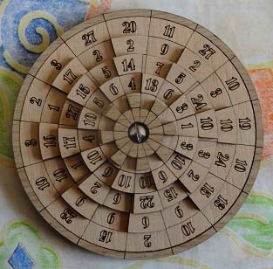

Slide 3
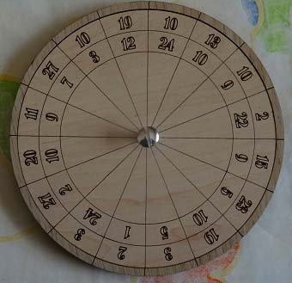
Disque 1
128 mm

Slide 4
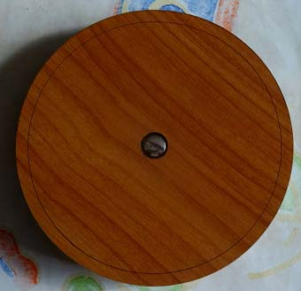
Vue de dessous

Slide 5
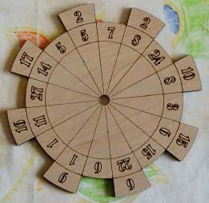
Disque 2
100 mm

Slide 6
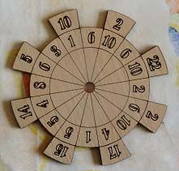
Disque 3
80 mm

Slide 7
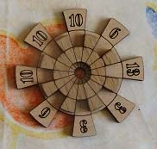
Disque 4
60 mm
Collé sur
Disque 5
Sans chiffres

Slide 8
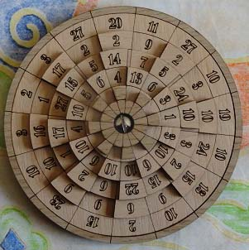
Assemblé
Avec une solution
Somme = 40
Est ce la seule ?

